Slide 1
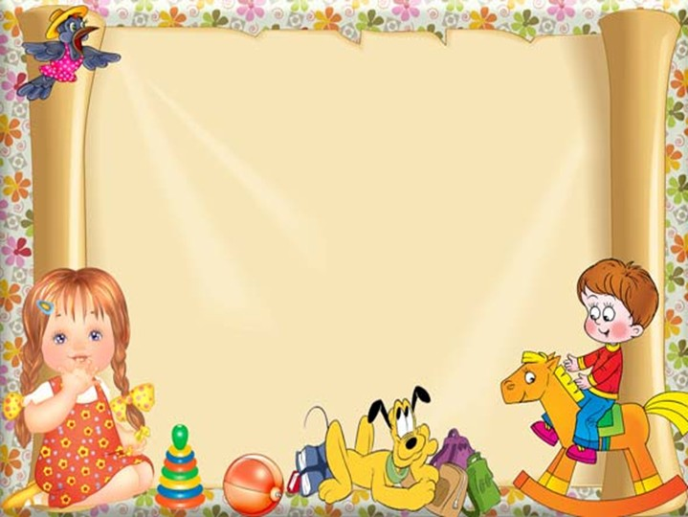
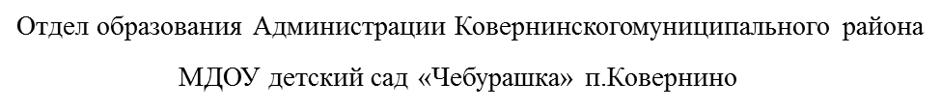
«Предметно-пространственная развивающая среда в условиях ФГОС ДО»
Выполнила:
Волкова Наталья Васильевна,
воспитатель
МДОУ
д/с «Чебурашка»
2015г.

Slide 2
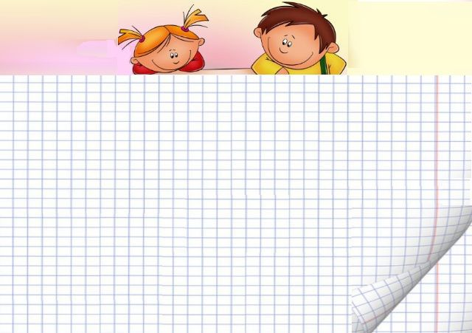
Развивающая среда способствует установлению,
утверждению у дошкольника чувства уверенности в себе,
дает ему возможность испытывать и использовать свои способности,
стимулирует проявление им самостоятельности. инициативности, творчества.
М.Н. Поляков

Slide 3

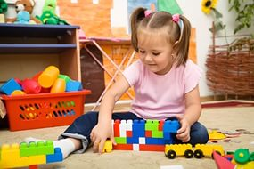
Основные задачи, которые были поставлены при создании пространственной предметно – развивающей среды в группе:
развитие личностных качеств и способностей детей;
овладение детьми разными способами действий;
формирование активного познавательного отношения детей к окружающему миру;
побуждение детей к игре и развитие их творческого воображения;
учет особенностей каждой группы - возраст и уровень развития, их интересы, гендерную принадлежность, индивидуальные способности;
психологическую защищенность детей.

Slide 4

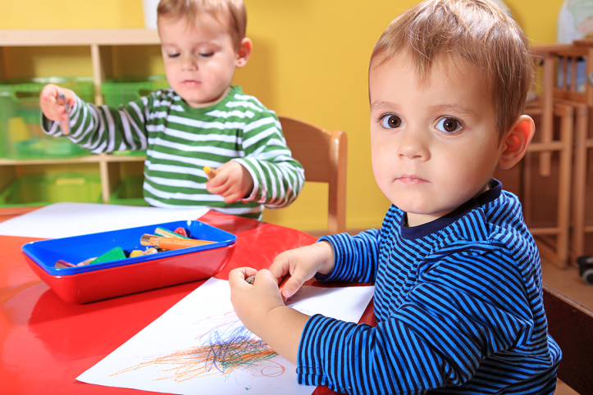
Предметно – пространственная развивающая среда в группе организована с учётом требований ФГОС, где чётко прослеживаются все пять образовательных областей:
1) социально-коммуникативная,
2) познавательная,
3) речевая,
4) художественно-эстетическая,
5) физическая.
При построении предметно – пространственной развивающей среды
учитывались следующие принципы:
- принцип дистанции, позиции при взаимодействии;
- принцип активности, самостоятельности, творчества;
- принцип стабильности, динамичности;
- принцип комплексирования и гибкого зонирования;
- принцип эмоциогенности среды, индивидуальной комфортности и эмоционального благополучия каждого ребёнка и взрослого;
принцип сочетания привычных и неординарных элементов в эстетической
организации среды;
- принцип открытости – закрытости;
- принцип учёта половых и возрастных различий детей.

Slide 5


Центры активности организованы на основе интеграции содержания и видов деятельности по следующим направлениям.

Slide 6
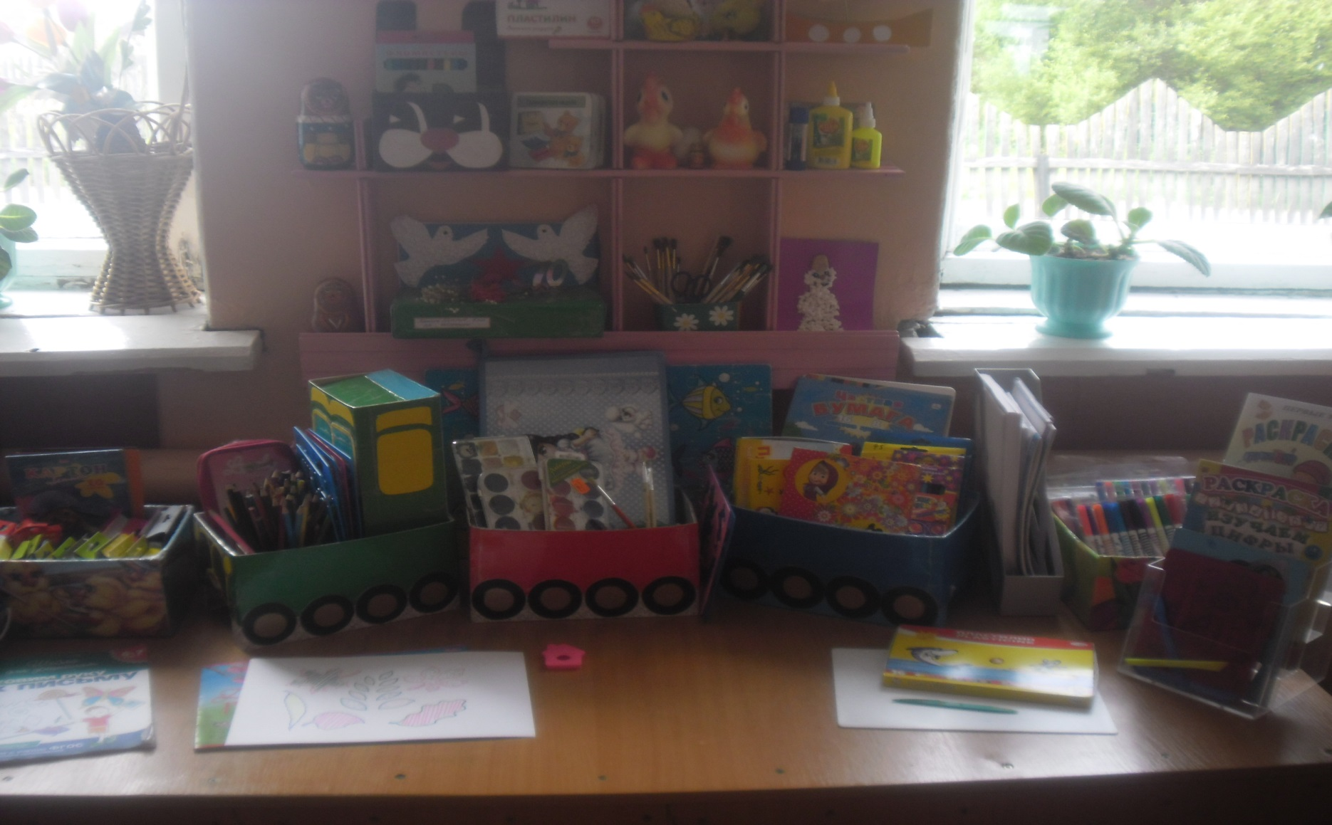
«Художественно - эстетическое развитие»
В Центре «Творческая мастерская» для развития детей подобраны различные картинки, рисунки с изображением поделок, варианты оформления изделий, схемы с изображением последовательности работы для изготовления разных поделок и т. п. Это дает детям новые идеи для своей продуктивной деятельности, а так же предполагает овладение умением работать по образцу. В данном центре находится материал и оборудование для художественно-творческой деятельности: рисования, лепки и аппликации. По желанию ребенок может найти и воспользоваться необходимым для воплощения своих творческих идей и замыслов.

Slide 7
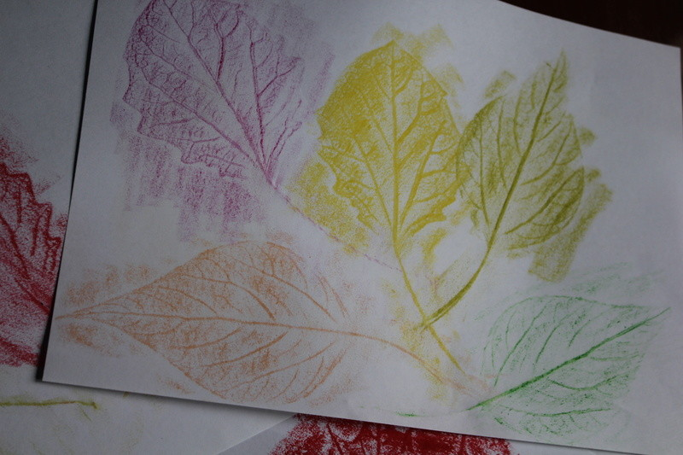
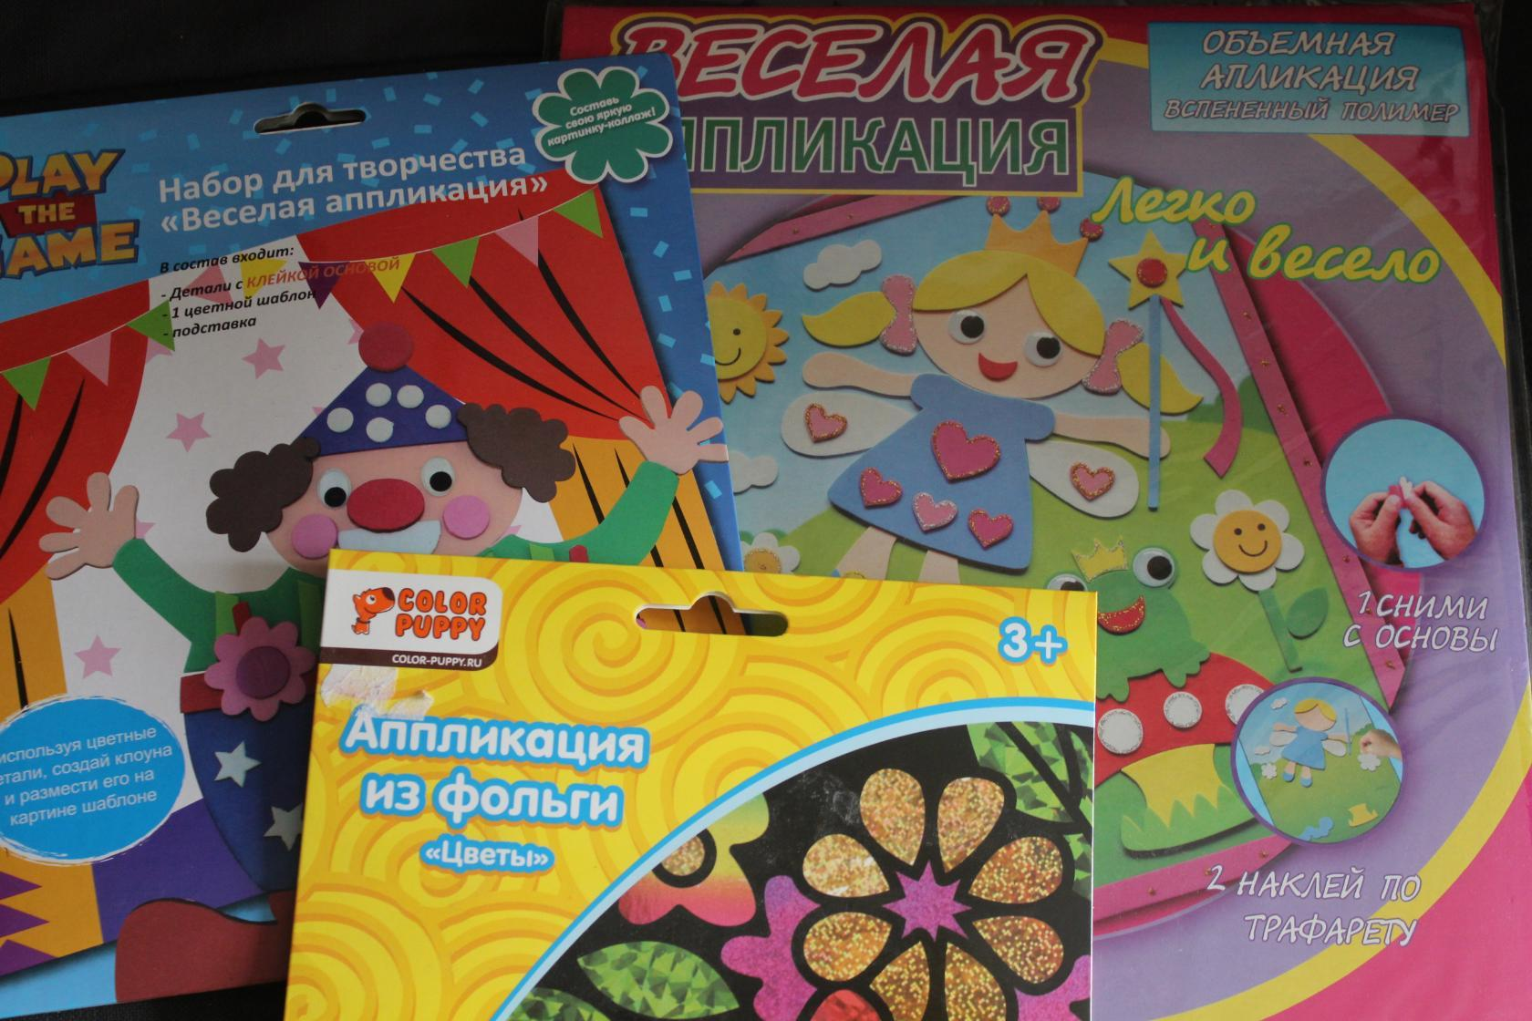
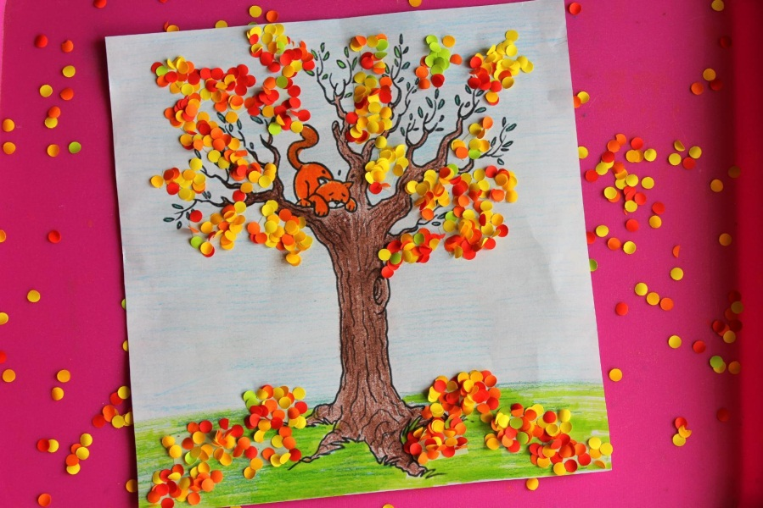
Принесли с прогулки листья…Готовим бумагу и восковые мелки…Укладываем лист дерева прожилками вверх и накрываем листом бумаги, натираем сверху восковым мелком… Волшебно и красиво!
Наборы для детского творчества

Slide 8
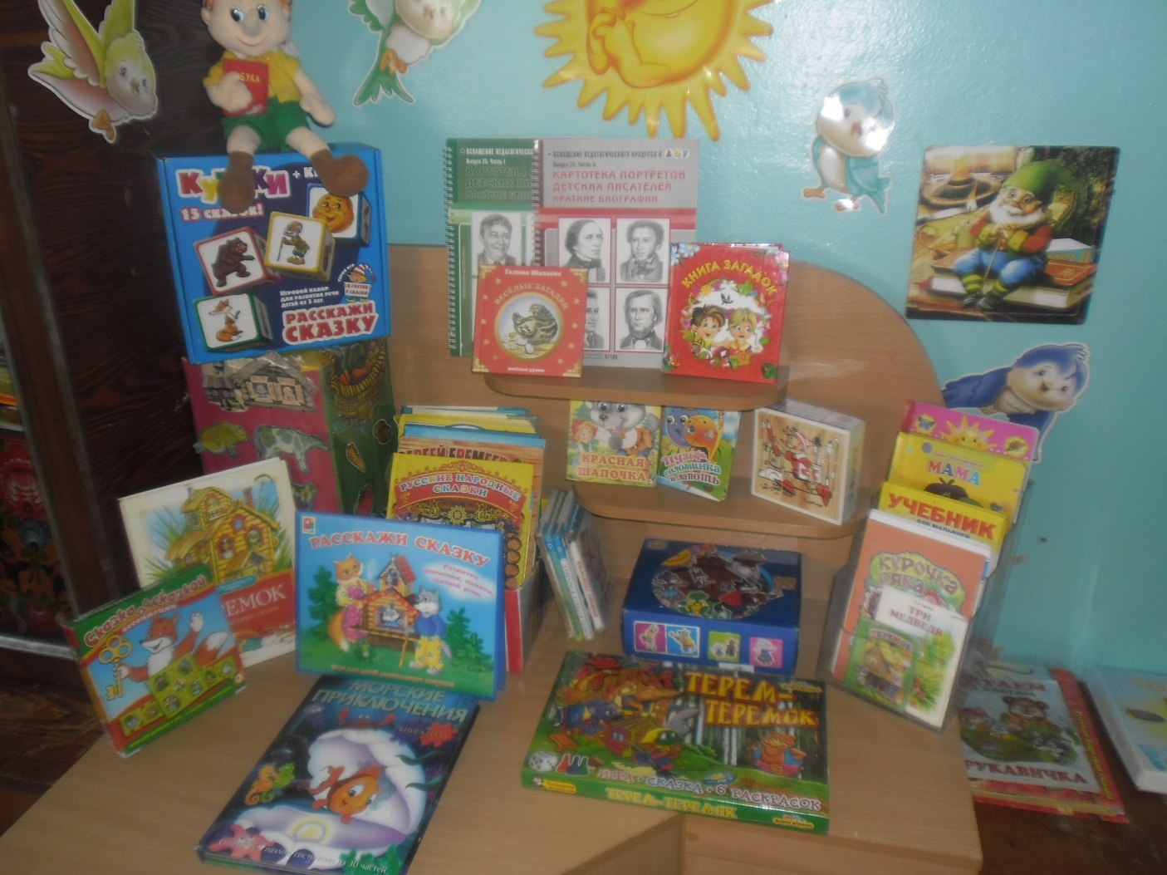
«Речевое развитие»
Центр «Мир книги» включает в себя книжный уголок. В нем находятся книги с художественными произведениями детских писателей, сказками и иные литературные формы. В книжном уголке помещается фотография писателя, с творчеством которого дети знакомятся в данный момент и его литературные произведения. Здесь же находятся различные дидактические игры по развитию речи, серии картин и иллюстраций для установления последовательности событий, наборы парных картинок на соотнесение, разрезные сюжетные картинки и т. д.
В книжной витрине группы выставляется обычно 4-5 книг, как правило уже знакомые детям, с яркими, крупными иллюстрациями. Срок пребывания книги в уголке определяется интересом детей к этой книге. В среднем срок ее пребывания в нем составляет 2-2, 5 недель

Slide 9
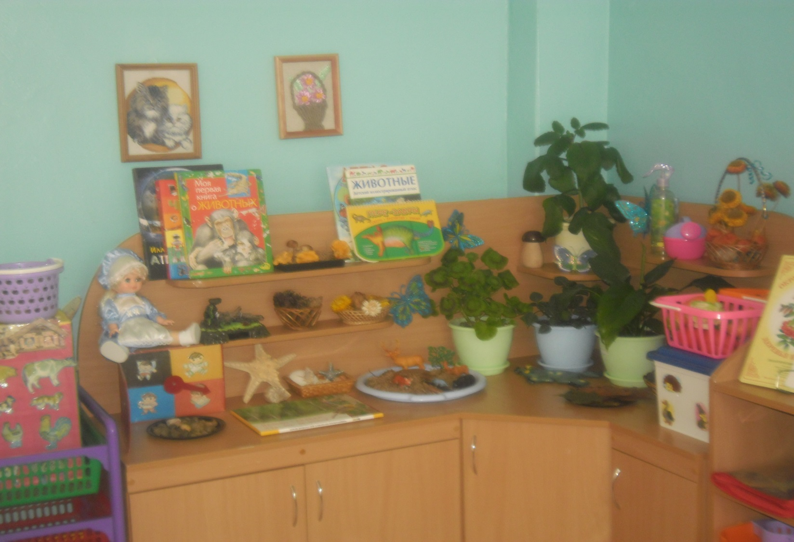
«Познавательное развитие»
Центр «Экологии» содержит в себе различные виды комнатных растений, на которых удобно демонстрировать видоизменения частей растения, инструменты по уходу за растениями: фартуки и нарукавники, палочки для рыхления, детские грабли и лопатки, пульверизатор, лейки и др. Помимо комнатных растений, в данном центре присутствуют различные дидактические игры экологической направленности, серии картин типа «Времена года», «Животный и растительный мир», коллекции природного материала, муляжей овощей и фруктов, насекомых .

Slide 10
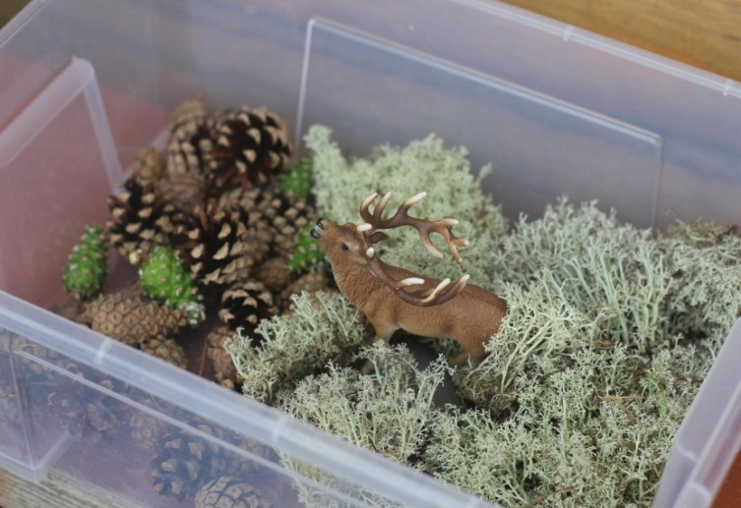
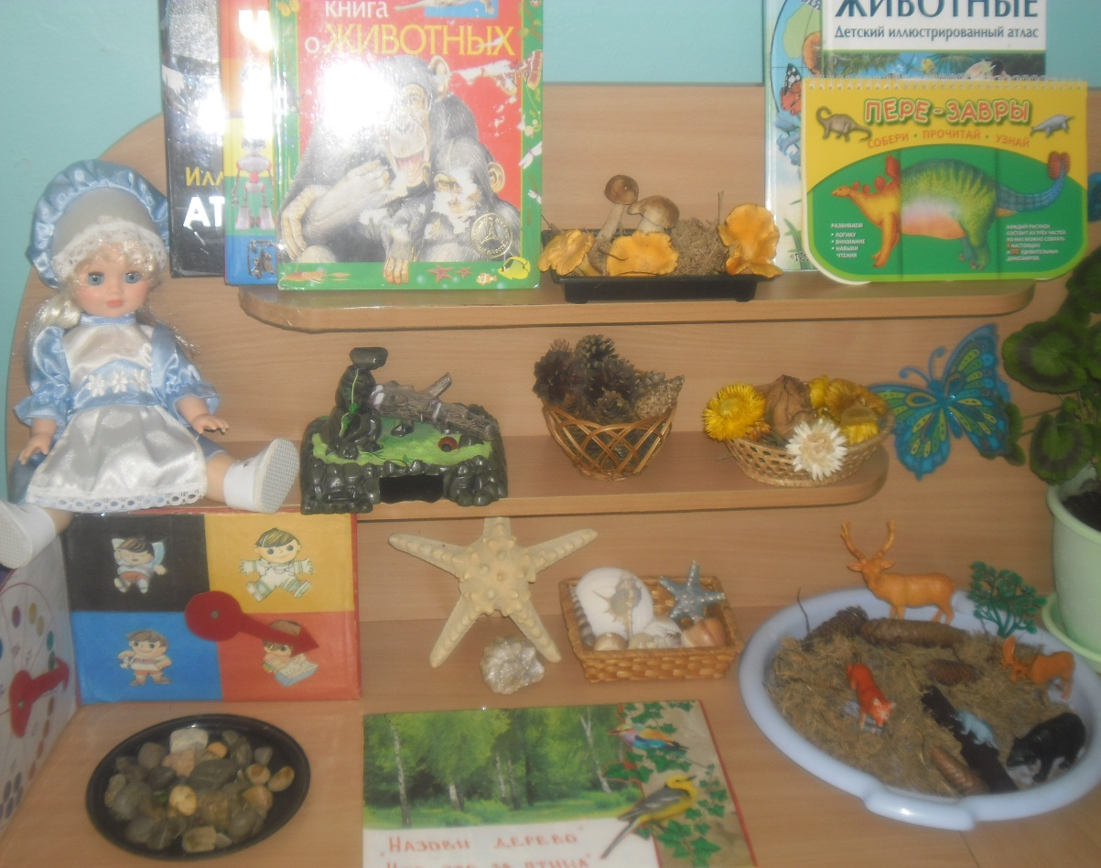
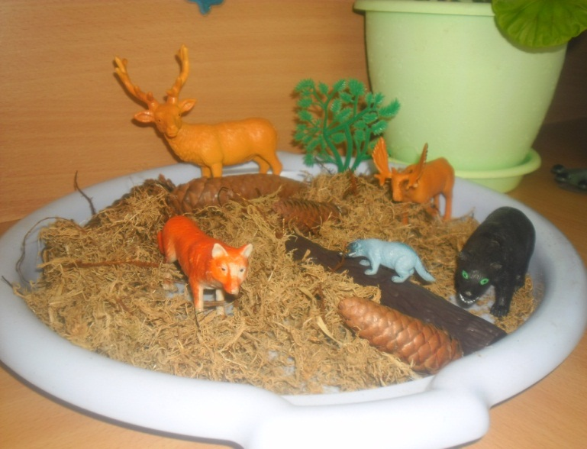
Важным составляющим уголка природы является календарь природы и погоды. Оформлены макеты (пустыня, северный полюс, тропики, макеты доисторической жизни (динозавры) и ландшафтный макет). Все составляющие макета мобильны, т. е. в режиме хранения он представляет собой панно и коробку с материалами. Дети по своему желанию наполняют содержанием макет разными растительными элементами и малыми архитектурными формами.

Slide 11
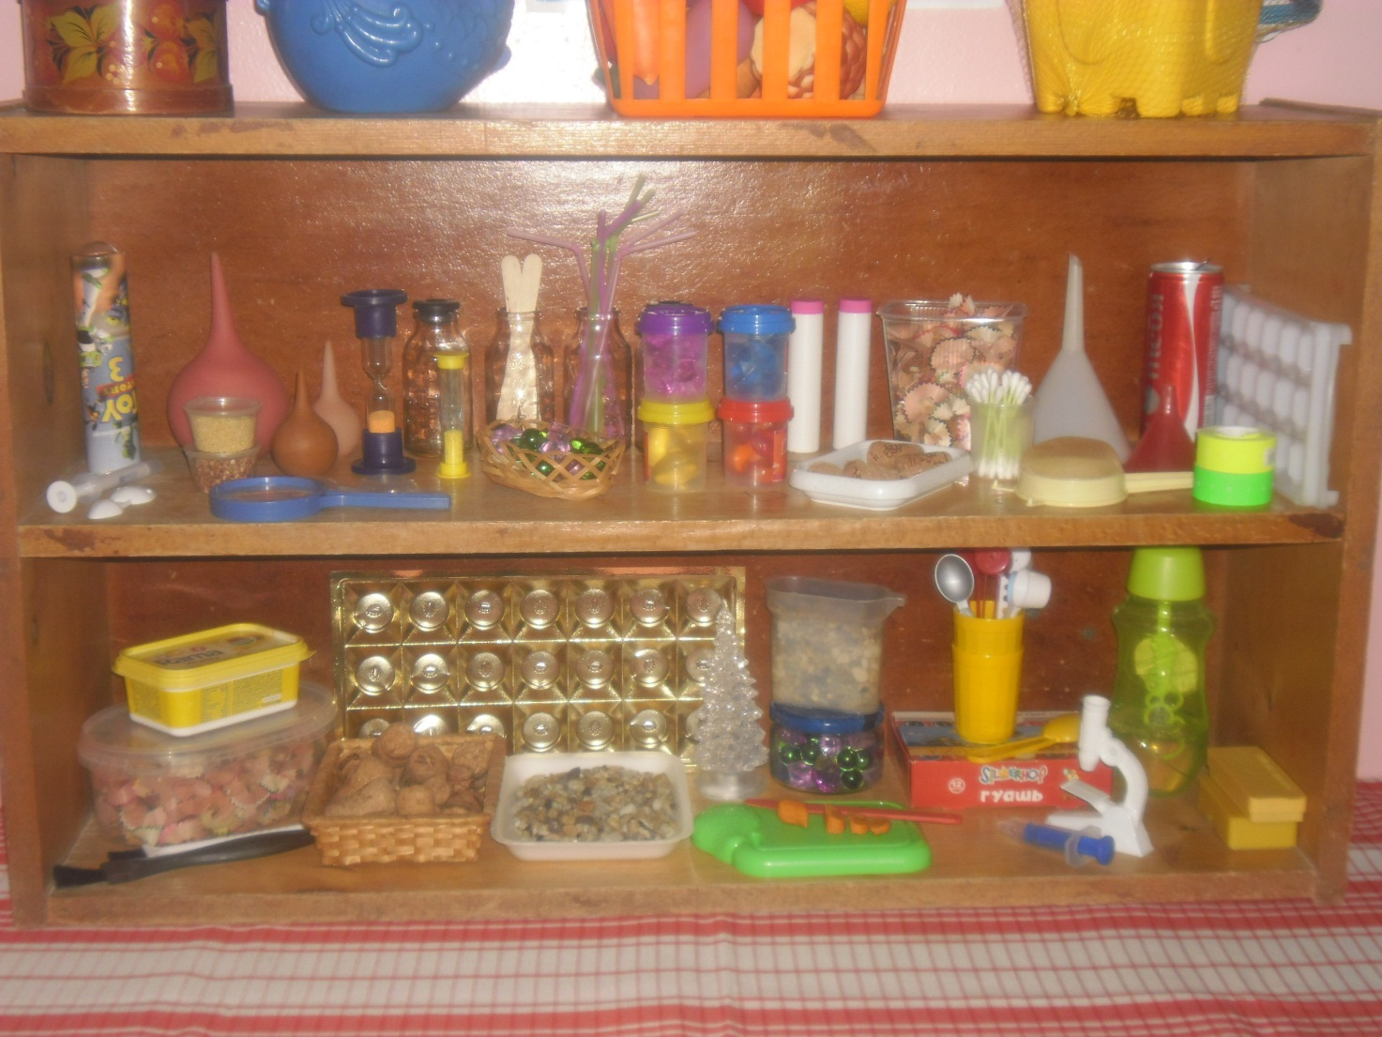
Центр опытно-экспериментальной деятельности
представлен многообразием коллекций (грунт, камни, минералы, семена, крупы). В нем находится материал, для осуществления опытной деятельности: лупы, микроскоп, компасы, мензурки, колбы, мерные стаканчики, часы и т. д..

Slide 12
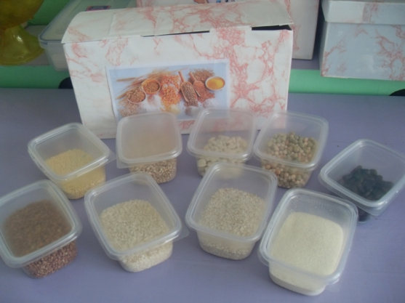
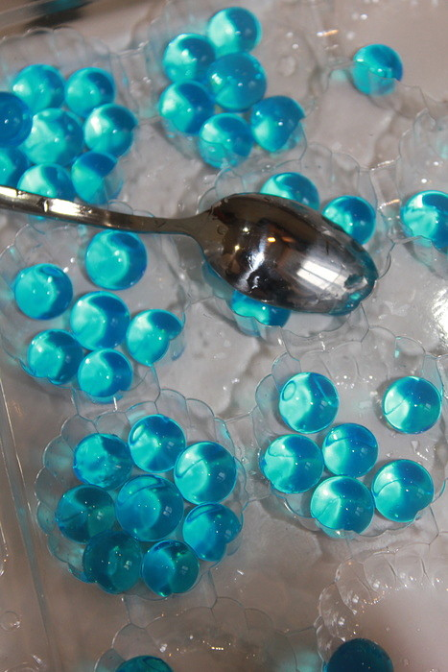
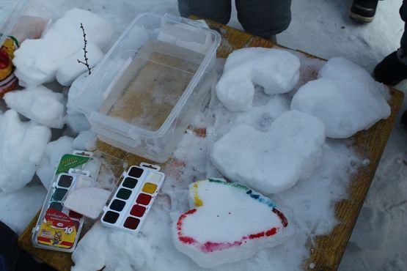
Наши маленькие «почемучки» любят превращаться в любознательных испытателей, проводить несложные опыты, определять свойства различных природных материалов.

Slide 13

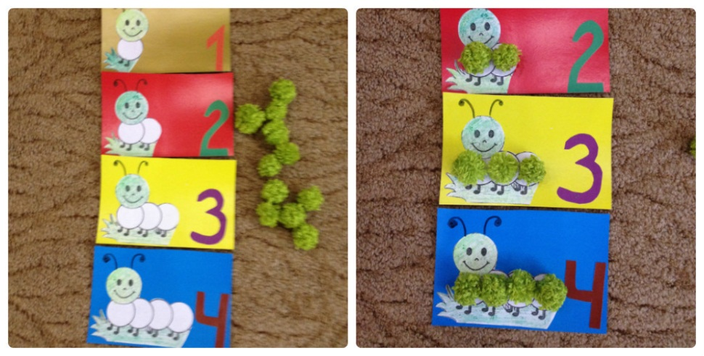
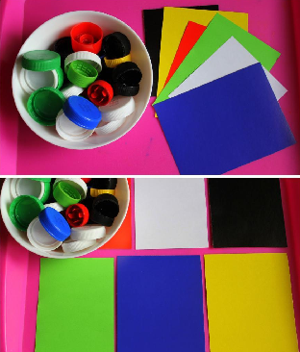
Центр «Занимательной Математики» (игротека)
имеет важные развивающие функции. В данном центре располагаются нормативно - знаковый материал: магнитная доска, наборы карточек на сопоставление цифры и количества, наборы кубиков с цифрами и числовыми фигурами, представлены, как различные виды мозаик, так и современные пазлы. Достаточно широкий выбор игр на развитие мелкой моторики руки. При выборе игр предпочтение отдавалось способности игр стимулировать развитие детей. Игровое оборудование создаёт насыщенную, целостную среду с достаточным пространством для игр.

Slide 14

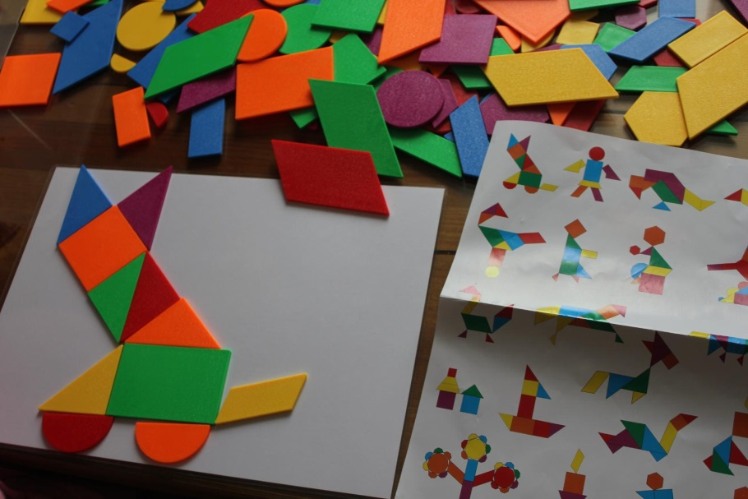
Центр решает следующие задачи:
• целенаправленное формирование у детей интереса к элементарной математической деятельности.
• воспитание у детей потребности занимать свое свободное время не только интересными, но и требующими умственного напряжения, интеллектуального усилия играми.
В данном центре размещен разнообразный занимательный материал с тем, чтобы каждый из детей смог выбрать для себя игру по интересам.
С танграмом ребенок научится анализировать изображения, выделять в них геометрические фигуры, визуально разбивать целый объект на части, и наоборот - составлять из элементов заданную модель, а самое главное - логически мыслить.
«Магнитная мозаика»
Работа с ней является хорошей гимнастикой для пальчиков, учит создавать из геометрических фигур различные изображения, развивает образное и пространственное мышление, учит работать по образцу, развивает творческие способности.

Slide 15
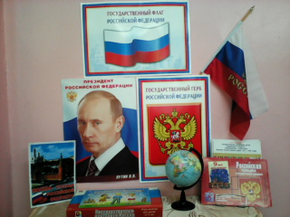
«Нравственно-патриотический» центр
В нем помещена государственная символика. Также здесь находятся пособия, отражающие многонациональность нашей Родины, иллюстрационный материал по ознакомлению детей с климатическими зонами России, образцы народного декоративно-прикладного искусства и т. д.
Здесь наша Родина – Россия,
Хоть обойди весь белый свет!
Не сыщешь ты страны красивей,
Такой страны прекрасней нет!

Slide 16
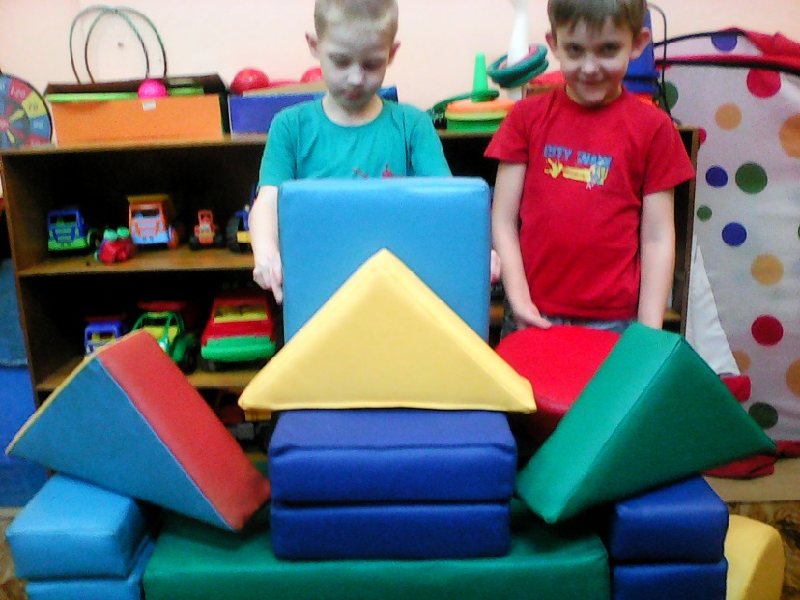
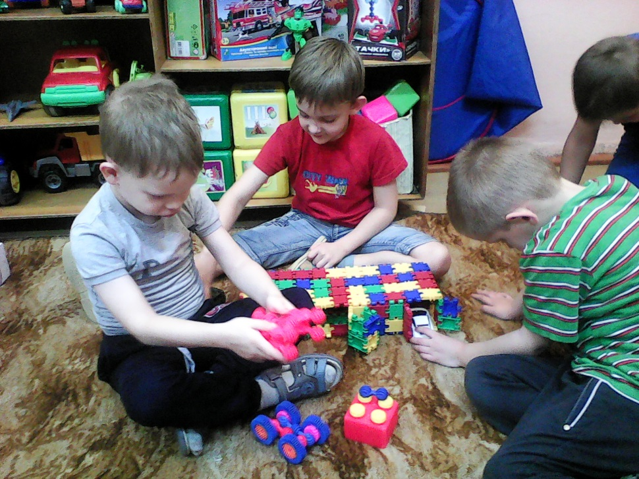
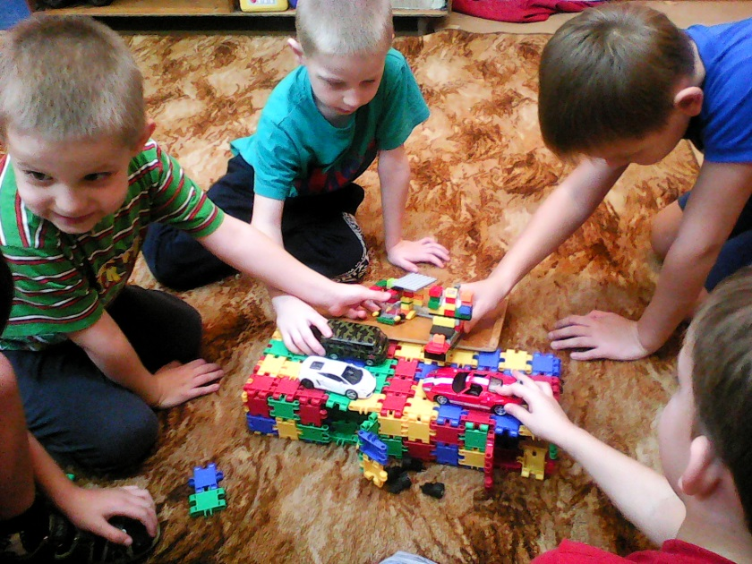
«Строительный» (конструктивный) Центр,
В группе расположен центр строительно-конструктивных игр, в котором в большом разнообразии представлены различные виды и формы конструкторов. Наши воспитанники самостоятельно при реализации своих замыслов используют схемы и модели построек. Мобильность данного центра позволяет детям разворачивать сюжет игры за его пределами. Это позволяет детям комфортно чувствовать себя в любом уголке группы.
Раз, два, три — сложу детали,
Чтоб они машиной стали.
Из конструктора такого
Что ни сделай — все толково!

Slide 17
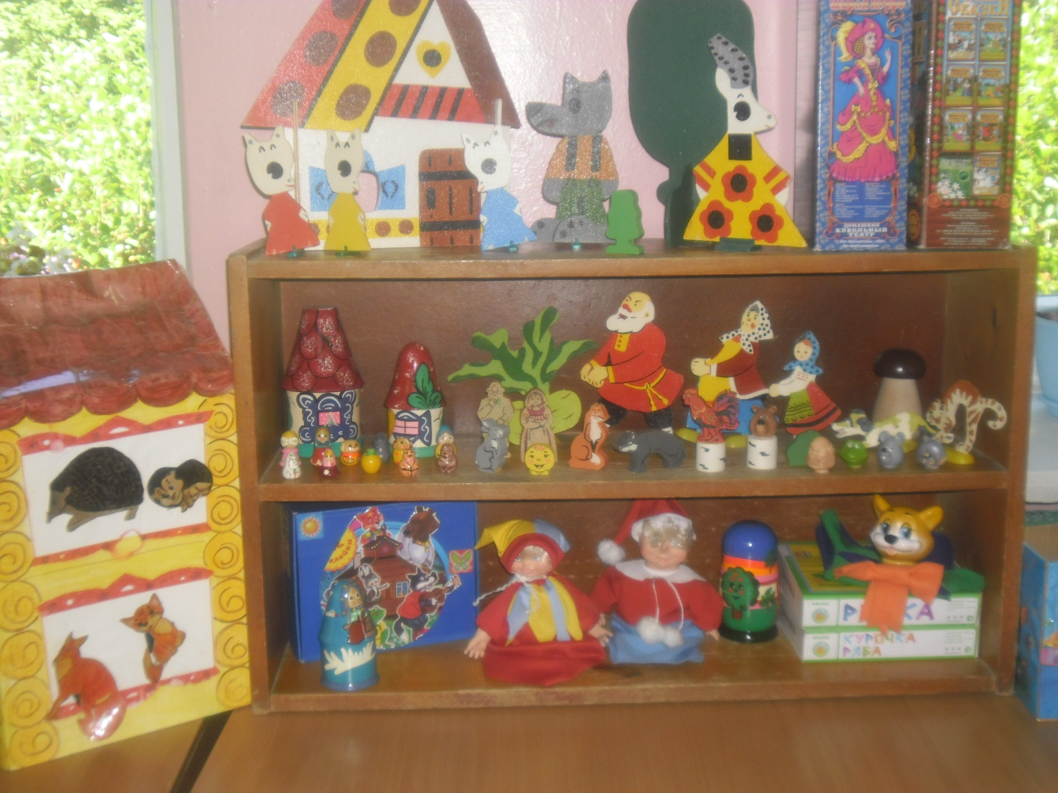
Театрализованный центр
это важный объект развивающей среды, поскольку именно театрализованная деятельность помогает сплотить группу, объединить детей интересной идеей. В театре дошкольники раскрываются, демонстрируя неожиданные грани своего характера. Он представлен различного вида театрами (кукольный, настольный, пальчиковый).

Slide 18
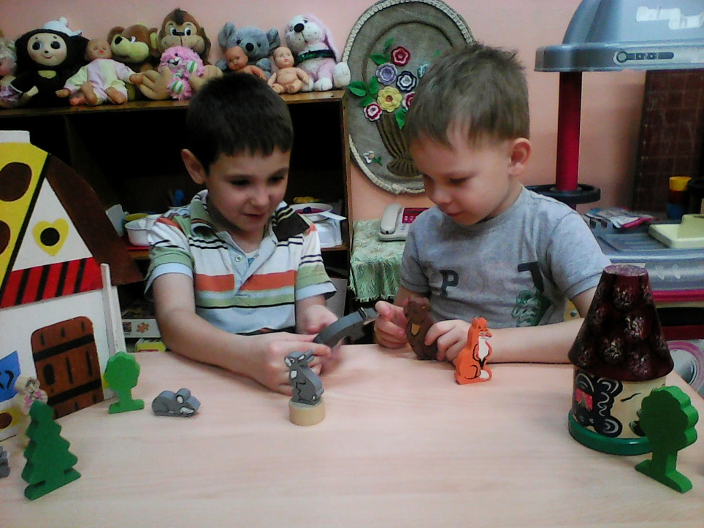
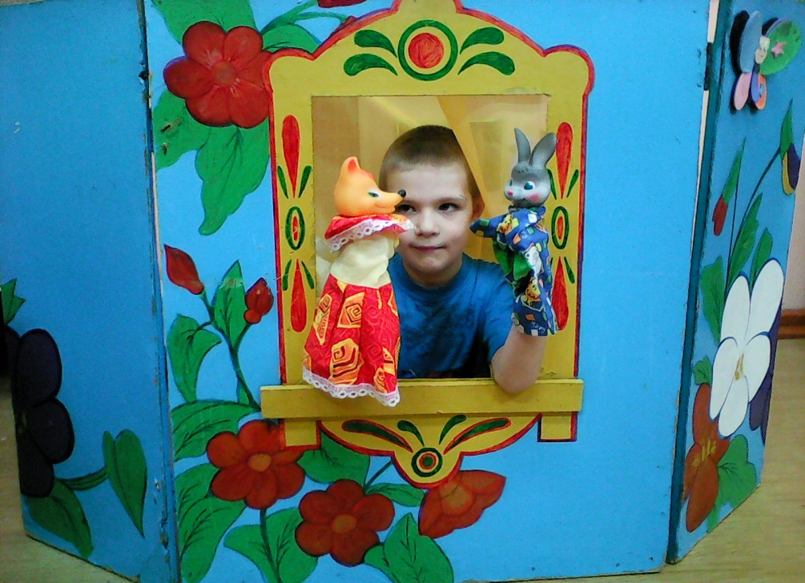
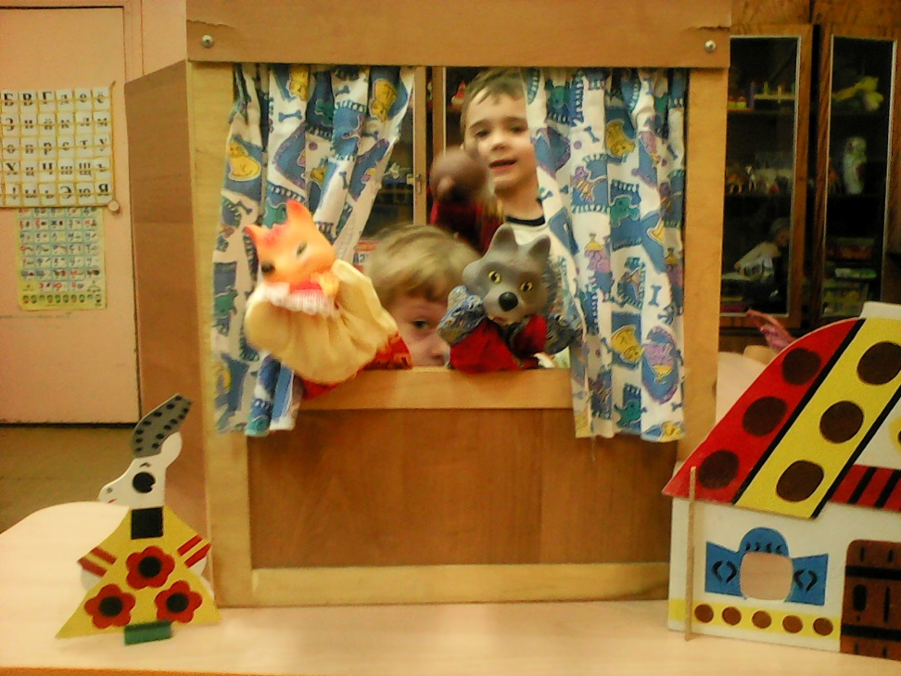
В нашей группе все актеры,
Кукловоды и танцоры.
Каждый день и каждый час
Мы хотим играть для Вас!!!

Slide 19
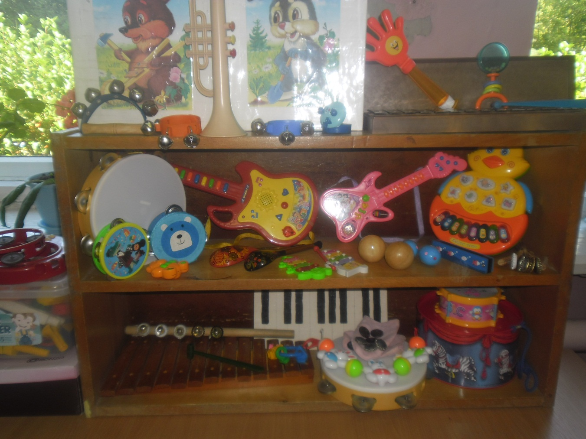
Музыкальный центр «Веселые нотки».
Музыкальное развитие ребёнка сводится не только к занятиям с педагогом, но и возможностью самостоятельно играть, импровизировать, свободно музицировать. Для этого в группе создан музыкальный центр «Веселые нотки». Который помогает воспитанникам переносить полученный на музыкальных занятиях опыт в другие условия, помогает утвердиться чувству уверенности в себе, активности, инициативе.

Slide 20
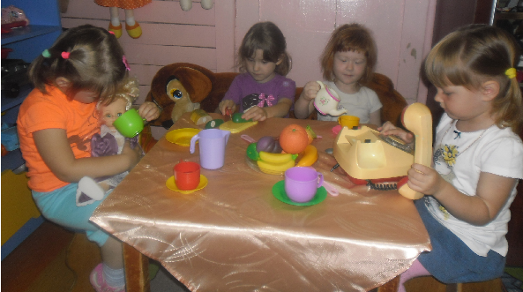
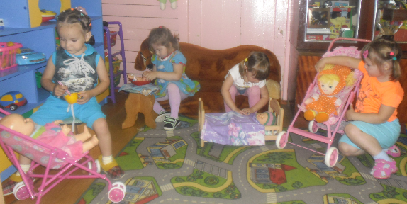
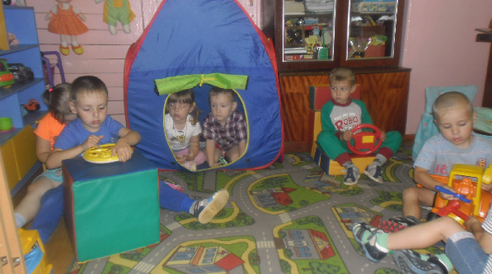
«Социально-личностное развитие»
Центр «Сюжетно – ролевых игр»
Оборудование и пособия
размещены таким образом, чтобы
дети могли легко подбирать
игрушки, комбинировать их
«под свои игровые творческие
замыслы», дети по своему желанию
Выбирают сюжет будущей игры,
и переносят игровой материал
в удобное для них место, для
свободного построения
игрового пространства.

Slide 21
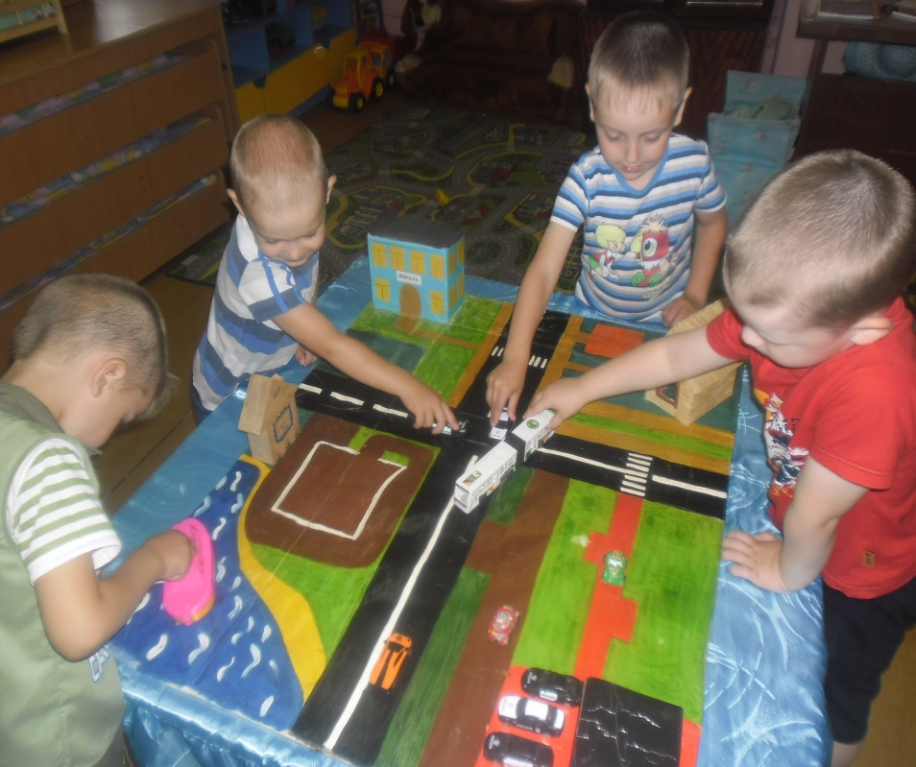
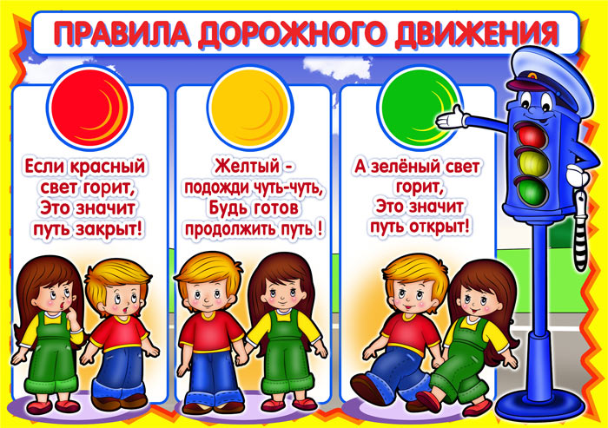
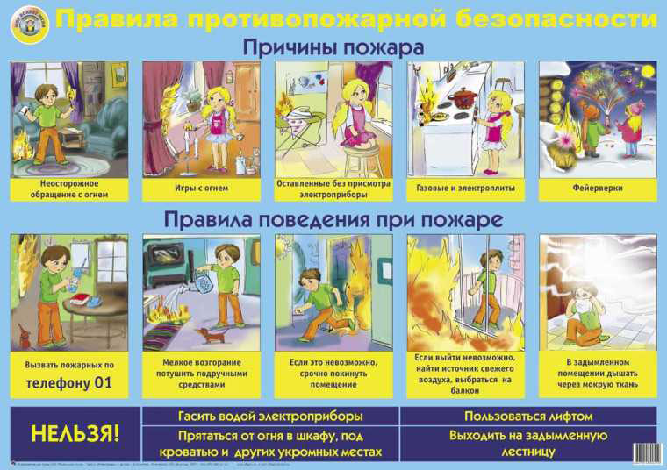
Центр «Безопасности»
Отражает безопасность дома, на улице (ПДД) и пожарную безопасность. Оснащён необходимыми атрибутами, игрушками, дидактическими играми. Хорошим дидактическим пособием служит специально оборудованный столик с разметкой улиц и дорог, и дополнительным набором мелкого строительного материала и дорожных знаков. Создание центра безопасности в группе помогает детям в ознакомлении с правилами и нормами безопасного поведения, и формировании ценностей здорового образа жизни.
О безопасности в пути,
На улице и дома
Мы будем с вами говорить
Сегодня в группе снова.

Slide 22
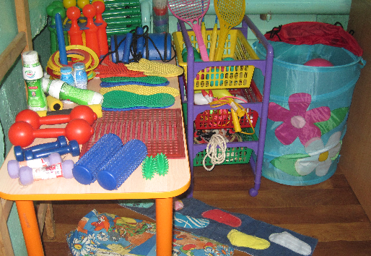
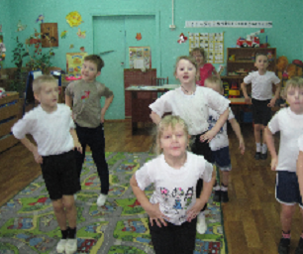
«Физическое развитие»
Центр «Если хочешь быть здоров!»
Содержит в себе как традиционное физкультурное оборудование, так и нетрадиционное (нестандартное), изготовленное руками педагогов и родителей. Данное оборудование направлено на развитие физических качеств детей - ловкости, меткости, глазомера, быстроты реакции, силовых качеств. Данный центр пользуется популярностью у детей, поскольку реализует их потребность в двигательной активности. Увеличение двигательной активности оказывает благоприятное влияние на физическое и умственное развитие, состояние здоровья детей.
Если день начать с зарядки,
Значит, будет всё в порядке.
Нам пилюли и микстуру
Заменяет физкультура!

Slide 23
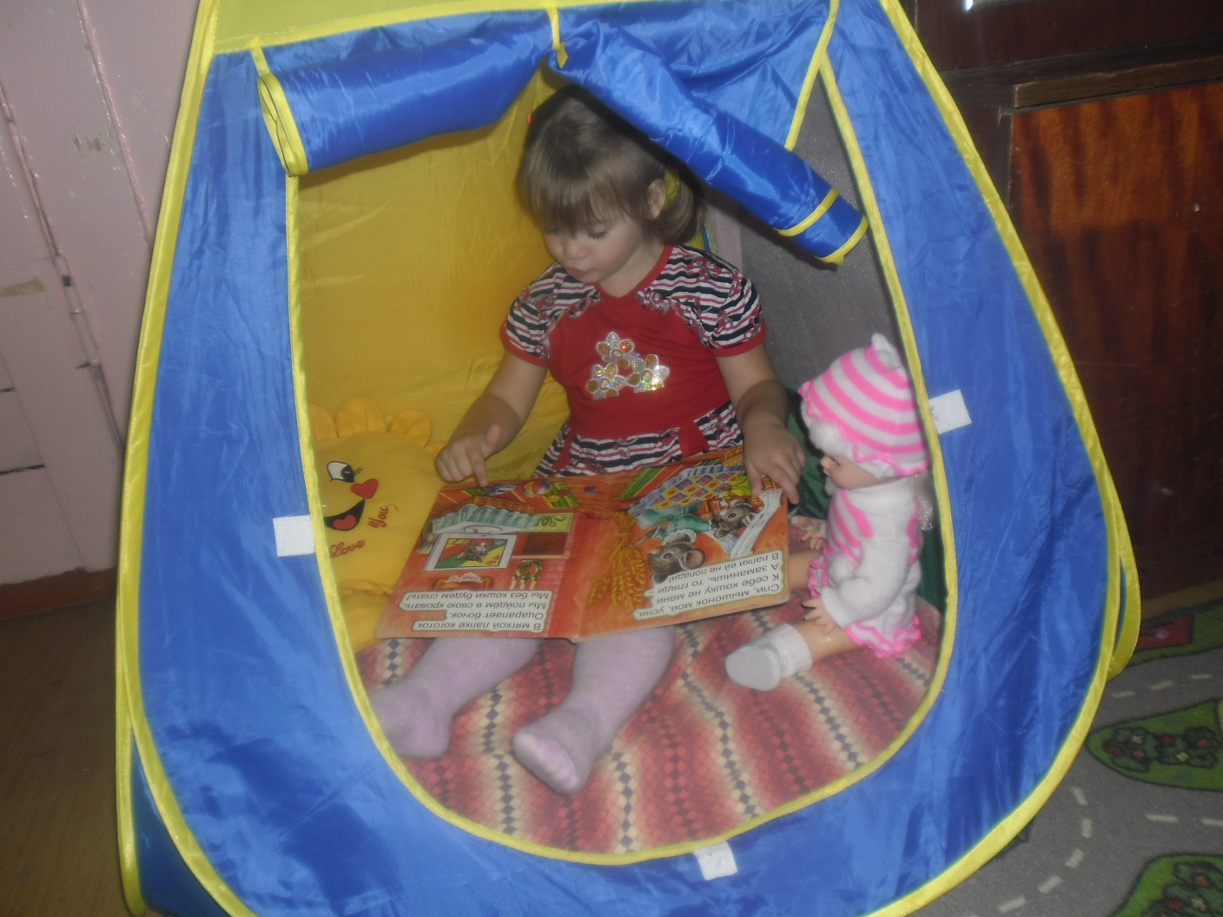
«Уголок уединения»
В шумном пространстве игровой комнаты обязательно должен быть островок спокойствия. Если ребенок устал от шума и хочет побыть в тишине, он может пойти в уголок уединения и релаксации. Это уютный домик, с мягкими подушечками, где можно отдохнуть от суеты, полистать любимую книжку – все это благоприятно воздействует на эмоциональное состояние детей.

Slide 24
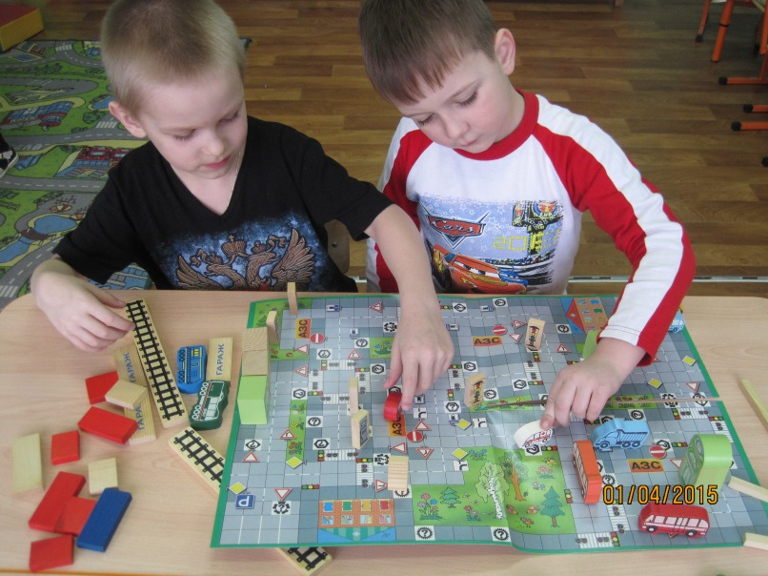
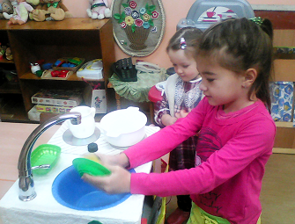
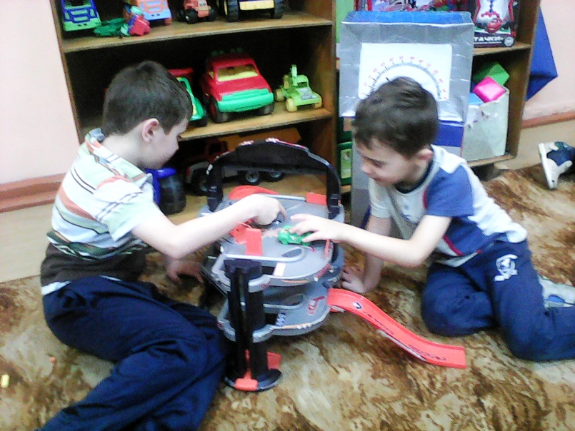
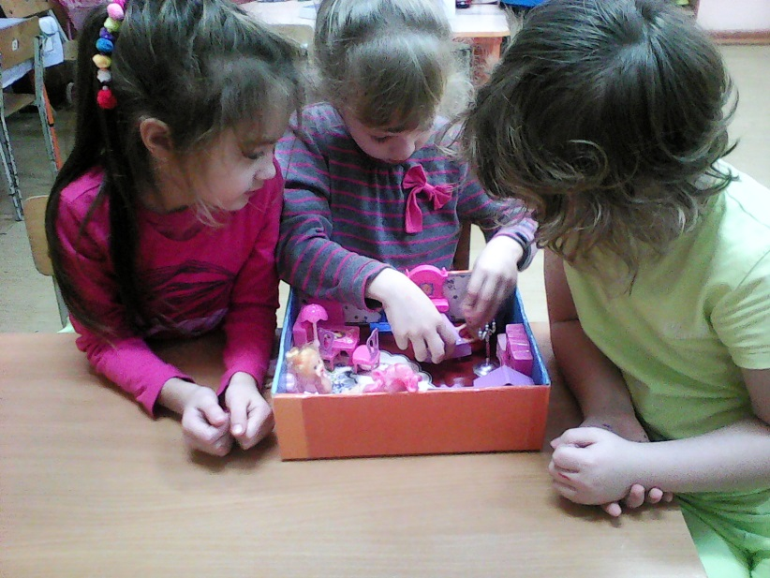
ГЕНДЕРНОЕ ВОСПИТАНИЕ

Slide 25
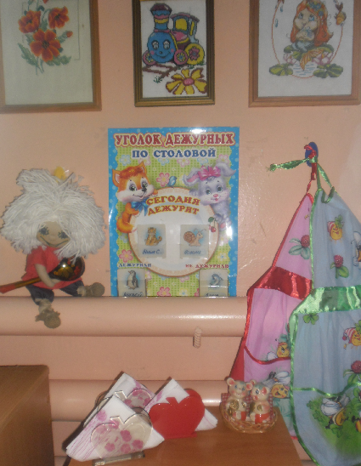
УГОЛОК ДЕЖУРСТВА
Все хотят дежурным быть
Чтобы всем руководить.
Ведь дежурить каждый день,
Малышам совсем не лень!

Slide 26

Группу всю мы показали,
О себе вам рассказали.
Вас в гости снова будем ждать,
Нам есть еще, что показать!
БЛАГОДАРИМ ВАС ЗА ВНИМАНИЕ!

